Slide 1
Regulando la
economía digital
lorenzovillegasconsultores

Slide 2
lorenzovillegasconsultores
Exdirector de la CRC
Firma boutique fundada en 2010
Ranking Chambers & Partners en TMT
Ranking Leaders League IP & Data protection
lvc@lorenzovillegas.com
www.lorenzovillegas.com

Slide 3
Qué es la economía digital
El término economía digital fue acuñado en 1995 por Don Tapscott
No solo se refiere a la economía basada en Internet y redes de telecomunicaciones sino a las innovaciones sobre tecnologías emergentes como la inteligencia artificial, la analítica de datos, el Internet de las cosas, la robótica o el blockchain, entre otras, que están transformando radicalmente los procesos de conocimiento, las operaciones y los modelos de negocio de las empresas en la mayoría de las industrias alrededor del mundo.
lorenzovillegasconsultores

Slide 4
Qué es la economía digital
Un asunto de conectividad
3.500 millones de usuarios de Internet, representando el 48% de la población mundial y multiplicándose por un factor de 3,5 desde 2005.
En los países desarrollados, la penetración de individuos utilizando Internet alcanza el 81%, mientras que en los países en desarrollo esta cifra llega a cerca de la mitad, 41,3%.
La mitad de la población mundial hoy en día tiene telefonía móvil.
lorenzovillegasconsultores

Slide 5
Qué es la economía digital
Complementos analógicos
Dimensiones críticas para la adopción de las tecnologías digitales
Regulación que promueva la innovación y la competencia de las firmas;
Habilidades de las personas de tal manera que puedan explotar el potencial de las tecnologías digitales; y
Instituciones que respondan las necesidades y demandas de los ciudadanos. Bajo estas dimensiones fortalecidas, los beneficios de la tecnología digital generaran mayores dividendos¸ i.e., crecimiento más rápido, más puestos de trabajo, y mejores servicios.
lorenzovillegasconsultores

Slide 6
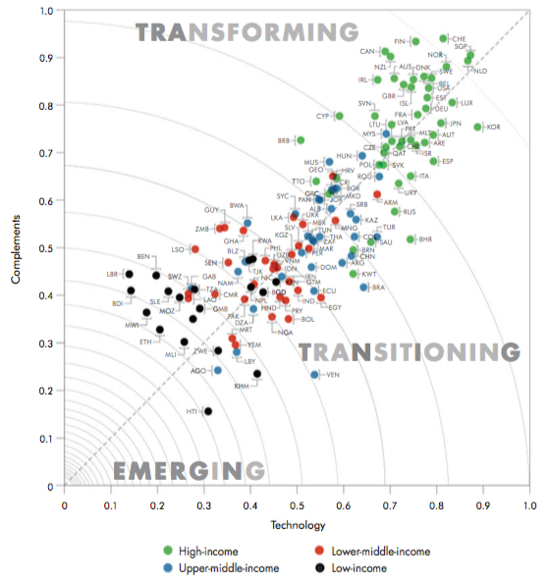
Qué es la economía digital
lorenzovillegasconsultores
Fuente: Banco Mundial

Slide 7
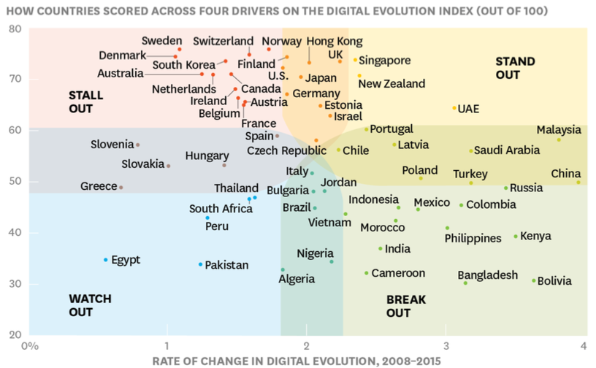
Qué es la economía digital
lorenzovillegasconsultores
Fuente: Tuft University

Slide 8
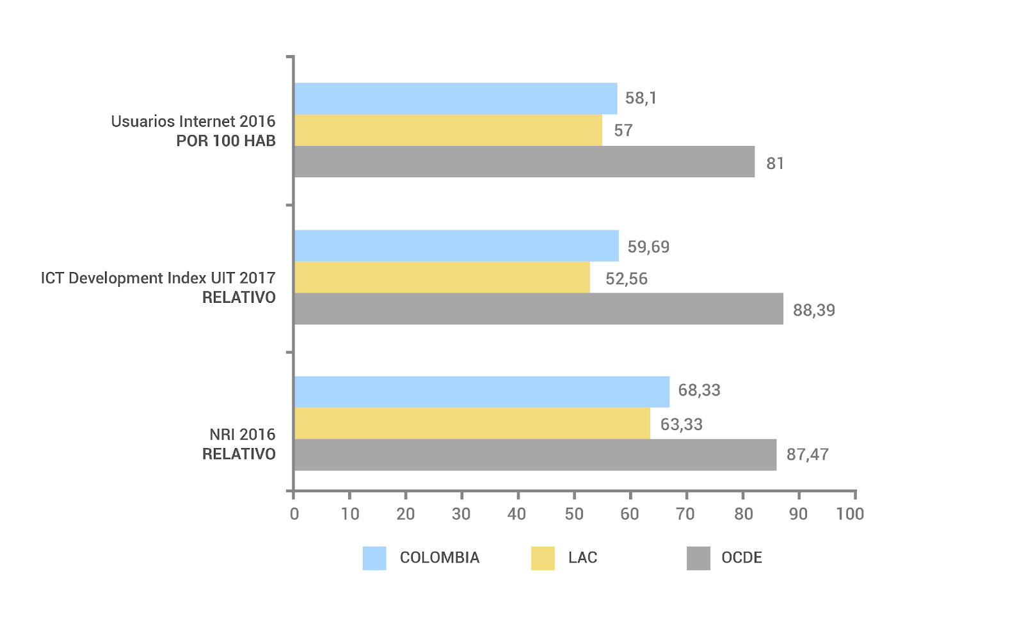
Qué es la economía digital
Indicadores de Colombia y comparación con América Latina y el Caribe y economías OCDE
lorenzovillegasconsultores
Fuente: UIT, FEM

Slide 9
Qué es la economía digital
Indicadores de Colombia y comparación con América Latina y el Caribe y OECD
En materia de infraestructura.
La cobertura móvil 4G (53%) supera únicamente en la región a las coberturas de Ecuador (51%) y Paraguay (36%).
Velocidades promedio de banda ancha fija y móvil de 5.5 Mbps y 6.7 Mbps, respectivamente. OCDE tiene en promedio velocidades de 16.3 Mbps y 14 Mbps respectivamente.
Índice de adopción digital
Colombia de 43,3, mientras que el valor promedio de la OCDE es 76. Las empresas colombianas tienen un índice de adopción de tecnologías avanzadas de 19 sobre 100, y sólo el 58% de las empresas cuentan con estrategias de transformación digital.
Índice de innovación
Puesto 63 entre 126 países Calificación (33,7) aún es muy inferior a la que marca la frontera en la que los países son líderes en innovación (50 puntos).
lorenzovillegasconsultores
Fuente: UIT, FEM, INSEAD

Slide 10
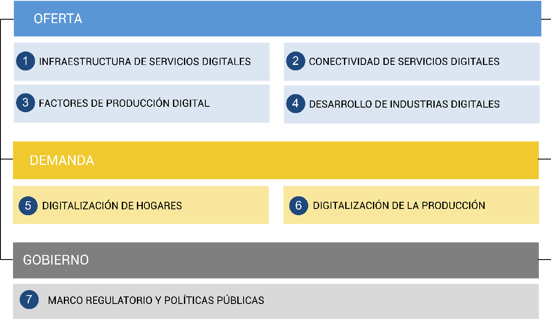
Componentes desarrollo economía digital
lorenzovillegasconsultores
Fuente: CAF

Slide 11
Desarrollo economía digital
El desarrollo de la economía digital requiere de una buena, prudente e inteligente regulación
Regulación TIC
Regulación financiera
Regulación tributaria
Regulación datos personales
Regulación consumidores
lorenzovillegasconsultores

Slide 12
Regulación TIC para economía digital
Nuevos modelos de regulación
Regulación ex-post
Modelo de autorregulación
Sandbox regulatorio
lorenzovillegasconsultores

Slide 13
Regulación TIC para economía digital
Necesidad de seguridad regulatoria
Falta de definición precisa de naturaleza jurídica de servicios financieros como servicios de telecomunicaciones
Contribuciones FONTIC muy altas
Casos Credibanco y Redeban
Afecta gravemente fintech, banca electrónica, crowdfunding
lorenzovillegasconsultores

Slide 14
Regulación TIC para economía digital
Necesidad de regulador convergente o de regulador de la economía digital?
Falta coordinación en alto nivel, política de Estado
La CRC es regulador de telecomunicaciones, no de hace política pública y menos en economía digital
Descoordinación en diferentes sectores y diferentes niveles del gobierno (caso Mintic)
lorenzovillegasconsultores

Slide 15
Regulación TIC para economía digital
Claridad de los alcance de la regulación
No regulación de servicios en Internet, OTT
No regular servicios digitales, la regulación de telecoms es solo sobre servicios públicos
Delimitación de responsabilidad de intermediarios tecnológicos
lorenzovillegasconsultores

Slide 16
Regulación TIC para economía digital
Enfocarse en los cuellos de botella
Fortalecer las garantías de acceso
Garantizar principio de neutralidad de la red
Regulación de la dominancia
Asignar espectro radioelectrico 700 Mhz
Regulación de última milla fija
Garantizar ciberseguridad
lorenzovillegasconsultores

Slide 17
lorenzovillegasconsultores
Gracias
lvc@lorenzovillegas.com
www.lorenzovillegas.com

